Slide 1
Universidad Francisco Marroquín
Machine Learning
Primer semestre 2018

Slide 2

Que es ML y cuando usar ML
No hay una definición universal
Incluso entre los expertos en el tema no existe una única definición
Pero entre las distintas definiciones hay algunas que son las mas “aceptadas” o conocidas.

Slide 3
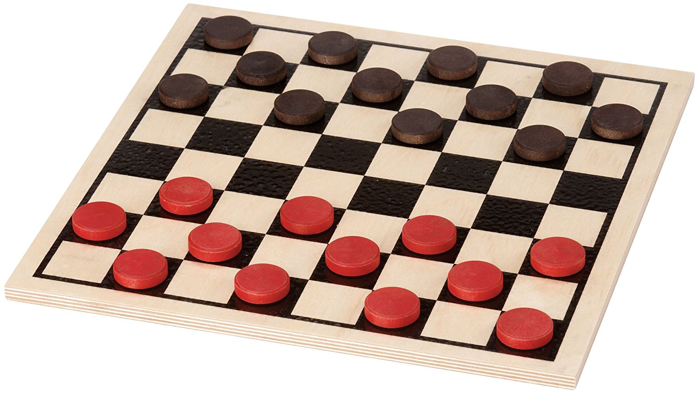
Que es ML y cuando usar ML
“Field of study that gives computers the ability to learn without being explicitly programmed” - Arthur Samuel 1959
Arthur Samuel creó un programa que “aprendió” a jugar damas chinas.
Lo interesante? El no podía jugar
Lo hizo a través de hacer que el programa jugara contra si mismo miles de veces
El programa analizaba que configuraciones le generaban mayor probabilidad de victorias y cuales mayor probabilidad de derrotas y se auto-configura
En otras palabras debe aprender a realizar acciones racionales(la que produce el mejor resultado) a largo plazo(investigación de operaciones PDM)

Slide 4
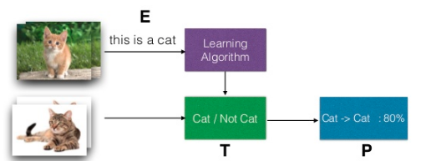
Que es ML y cuando usar ML
“A computer program is said to learn from experience E with respect to some task T and some performance measure P if its performance on T, as measured by P, improves with experience E” - Tom Mitchel 1998

Slide 5
Que es ML y cuando usar ML
Según Mitchell:
La tarea T es el problema o aplicación ,por ejemplo : predecir el número de usuarios en el gimnasio, jugar damas chinas
La métrica de performance P es la forma en que medimos que tan bien funciona el programa,por ejemplo: la diferencia entre el valor real, y la predicción de usuarios en el gimnasio, probabilidad de ganar el juego de damas chinas.
La experiencia E es la forma en que hacemos que el programa identifique patrones a partir de muchos ejemplos. En la mayoría de casos y para efectos de data science es “mostrarle” al programa muchos ejemplos(datos históricos). Por ejemplo: recolectar muchos datos de número de usuarios en el gimnasio y “mostrarlos” al programa, hacer al programa jugar damas chinas muchas veces y analizar los resultados.

Slide 6
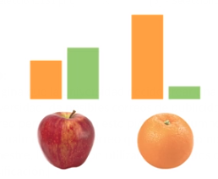
Que es ML y cuando usar ML
“Estudy of algorithms that learn from examples and experience instead of relying in hard-coded rules” - Josh Gordon 2016
En el repaso de programación vimos que un algoritmo es una secuencia de pasos o instrucciones para realizar una tarea.
El problema es que hay tareas para las cuales es muy difícil definir reglas(secuencia de pasos) , por ejemplo. Como definimos un algoritmo para identificar frutas?

Slide 7
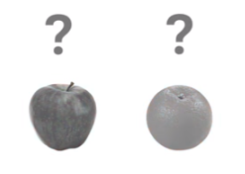
Que es ML y cuando usar ML

Slide 8

Que es ML y cuando usar ML

Slide 9
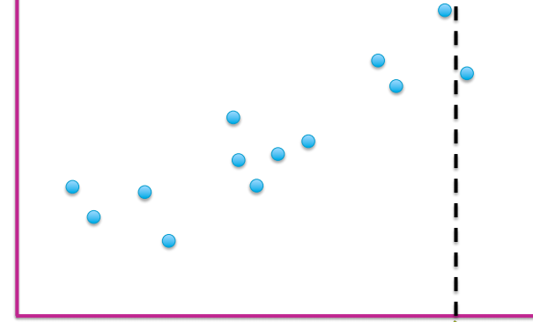
Que es ML y cuando usar ML
“Estudy of algorithms that learn from examples and experience instead of relying in hard-coded rules” - Josh Gordon 2016
En el repaso de programación vimos que un algoritmo es una secuencia de pasos o instrucciones para realizar una tarea pero aveces es difícil definir estos pasos.
Por ejemplo: imagina que trabajas en bienes y raíces y como data scientist, te piden usar datos históricos de casas vendidas para predecir el precio al que se venderán nuevas casas. Has decidido usar el número de cuartos para estimar el precio.
Estrategia: dada una nueva casa con “n” cuartos,elegimos 2 ventas pasadas de casas de el mismo número de cuartos y promediamos su precio.
Problemas:
Y si en el pasado no se han vendido casas con exactamente “n” cuartos?
Aún si hemos vendido 2 casas de “n” cuartos, desperdiciamos información relevante que otras casas podrían proporcionar.

Slide 10
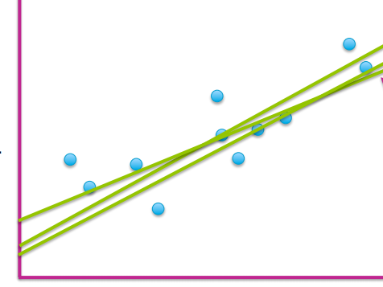
Que es ML y cuando usar ML
Al analizar gráficamente los datos, vemos que pareciera haber una linea recta imaginaría en los datos
De matemática sabemos que la ecuación de una recta es: y = mx +b
Podríamos usar una recta para aproximar el precio en función de el número de cuartos
Pero como sabemos que recta usar? Es decir, como sabemos que valores tiene “m” y “b” ? Esto es un ejemplo ML, dejar a la computadora encontrar “m” y “b” en lugar de definirlos manualmente.

Slide 11
Que es ML y cuando usar ML
Ejercicio:
Imagina que la universidad decide crear una aplicación para filtrar correos relacionados a la universidad, de posibles correos de publicidad y promociones externas(similar al Spam en el correo personal), para esto pide a los alumnos por un semestre “marcar” o clasificar manualmente cada correo que reciben como “universidad” o “externo” , a partir del segundo semestre la aplicación utilizara estos datos o ejemplos para automáticamente hacer la clasificación.
Identifica de los ejemplos que es ML y que no lo es.

Slide 12
Que es ML y cuando usar ML
Para nosotros, que es ML?
Creación de programas,aplicaciones o herramientas computarizadas que acceden a datos existentes para identificar patrones y auto-ajustarse para hacer predicciones en nuevos datos.
Proceso que basado en ejemplos, ya sean estos datos en un excel, en una base de datos, observaciones de algún proceso de negocio, observaciones de un evento , resultados de un experimento científico,etc. permite de manera automática identificar patrones para predecir futuros eventos.
Proceso que permite crear modelos matemáticos y estadísticos de un fenómeno o proceso haciendo que la computadora encuentre el modelo mas adecuado en lugar de que lo haga manualmente una persona.
El proceso realiza esta tarea a partir de buscar el modelo que mejor se ajusta a los datos ,ejemplos u observaciones existentes.

Slide 13
Que es ML y cuando usar ML
Para nosotros, que es ML?
Podemos pensar que el algoritmo de ML, o el modelo matemático/estadístico resultante de ML como una función f(x), que dados datos de entrada “x” asigna a ellos valores de salida “y”
En el ejemplo de identificar frutas, “x” sería la imágen de una fruta y “y” sería el tipo de fruta
En el ejemplo de precios de casas, “x” sería el número de cuartos, “y” sería el precio.
Esta función no será definida manualmente ,será encontrada por la computadora a partir de patrones en los datos.
Concluimos que ML es: derivar inteligencia a partir de datos, a partir de un proceso de “aprendizaje” o “entrenamiento” en el que dados muchos ejemplos previos, la computadora se ajusta a realizar una tarea predictiva en ejemplos futuros, esta tarea predictiva en la mayoría de los casos requeriría inteligencia humana.

Slide 14
Que es ML y cuando usar ML
Relación con otros campos?
Ya vimos que ML se basa en matemática y estadística y tiene influencia de otros campos y ciencias, en resumen podemos concluir.
Surgió a partir del “sueño de IA”, crear máquinas inteligentes que “aprenden” de ejemplos y es considerada una rama de IA.
Comparte métodos y conceptos y se traslapa mucho con estadística tradicional.
Algunos incluso dicen que ML es estadística al ser practicada en computadoras, con muchos datos
Muchos profesionales de la estadística han adoptado ML y muchos conocedores de ML han profundizado en estadística
Muchos de sus métodos se basan en matemática , principalmente de:
Álgebra lineal: representar y operar datos numéricos.
Cálculo: optimización
Algunos de sus métodos se basan de la investigación de operaciones, principalmente cadenas y procesos de Markov
Existen herramientas que se encargan de todo esto por nosotros.

Slide 15
Que es ML y cuando usar ML
Relación con otros campos?
Aveces usado como sinónimo o fuertemente relacionado a “data mining”, es difícil identificar la línea de separación,pero podemos decir que:
Podemos usar ML como herramienta para hacer data mining, pero podemos hacer data mining sin ML , o usar ML afuera de data mining
ML es una de las principales herramientas o habilidades utilizadas en ciencia de datos,pero DS es mas que ML
Fuertemente asociado a “Data engineering” la cual tiene un enfoque mas tecnológico e informático que data science, aun que algunos dicen que data engineering es un sub-conjunto de data science.

Slide 16
Que es ML y cuando usar ML
Relación con Big Data,data engineering,data warehousing y business intelligence?
La cantidad de datos puede ser muy grande lo cual hace que aveces se requiera tratamiento especial y diferente en las aplicaciones, incluidas aplicaciones de ML
Big Data ha sido uno de los motivos del surgimiento y crecimiento de la sub-area de ML llamada “deep learning”
Andrew Ng, experto y líder en la materia dice “Inteligencia artificial es el destino , machine learning es el cohete para llegar allá , Big Data es el combustible”
Cloudera(empresa líder en productos y servicios de Big Data) dice : “No puedes lograr inteligencia artificial sin machine learning, no puedes hacer machine learning sin data analytics, no puedes hacer data analytics sin una buena infraestructura de datos”

Slide 17
Que es ML y cuando usar ML
Relación con Big Data,data engineering,data warehousing y business intelligence?
Infraestructura de datos es algo de lo que se encarga data engineering, data warehousing es una de las tareas de data engineering que consiste en crear una bodega de datos empresariales en el cual se integran ,procesan , limpian y almacenan datos originados de distintas maneras y en distintas fuentes.
El data warehouse facilita y permite entonces hacer ML a gran escala en las empresas, a la vez que permite hacer lo que se conoce como “business intelligence”
La inteligencia de negocios consiste en poder analizar datos de toda la empresa de manera integrada, desde muchos puntos de vista para tomar desiciones de negocio fundamentadas e informadas.
Mi visión personal? Inteligencia de negocios combinada o reforzada con inteligencia artificial, para ambos casos el insumo son datos integrados, preprocesados y limpios(el data warehouse)

Slide 18
Que es ML y cuando usar ML
Y cuando aplicamos ML?
Cuando tenemos , o podemos adquirir muchos datos o ejemplos de una tarea a problema resolver.
Cuando queremos realizar predicciones de un evento o proceso , y existen datos o ejemplos históricos de este.
Por ejemplo:
Para predecir el precio(y) de una nueva casa, dado que sabemos el precio de otras casas en el pasado.
Para predecir que tipo de objeto existe en una nueva imagen dado que contamos con otras imágenes(x) y sabemos su contenido(y)
Para predecir si una campaña de marketing tendrá éxito(y) dado que sabemos el éxito de campañas pasadas.
Muchas veces pareciera no ser un problema de ML entonces debemos formular y estructurar el problema y/o adquirir nuevos datos o bien transformar datos existentes
En cualquiera de los casos, aplicamos ML cuando queremos realizar tareas predictivas o tareas que parecieran requerir inteligencia humana, y contamos o podemos adquirir datos pasados.

Slide 19
Que es ML y cuando usar ML
Tarea 2(Ensayo)
Investigar o proponer 2 aplicaciones de ML que cumplan con alguno de los siguientes casos:
Aplicada a tus intereses,por ejemplo: Me gusta la música y pienso en una aplicación de ML para predecir el género de una canción
Aplicada a tu actual o pasados trabajos previos, por ejemplo: trabajo en una empresa de alquiler de vehículos y quiero poder predecir cuantos vehículos se rentarán cierto día.
Aplicada a algún problema social que te gustaría resolver, por ejemplo: quiero ayudar a predecir el riesgo de una enfermedad en la piel, a partir de imágenes en redes sociales.

Slide 20
Muchas gracias
Preguntas o comentarios?
Muchas gracias

